Slide 1
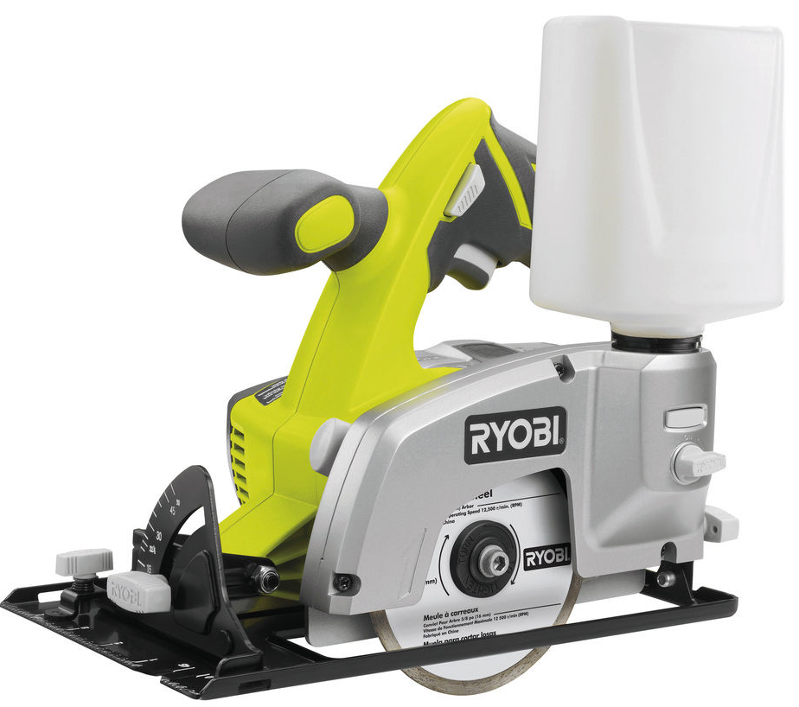
LTS180M (Code article : 5133000154)
Scie à carrelage / matériaux 18V ONE+™
Concept 18V ONE+™
Une batterie pour plus de 200 outils de bricolage, jardinage et bien plus encore...
CARACTÉRISTIQUES TECHNIQUES
Tension : 18 V
Vitesse à vide : 5000 tr/min
Capacité de coupe :
90 ° : 22 mm
45° : 16 mm
Réservoir d’eau amovible
Pour limiter les éclats
Qualité de coupe maximale
Poignée GripZone micro-alvéolée
Prise en main ferme et confortable
Confort d’utilisation
Poignée auxiliaire avant
Pour guider parfaitement votre outil
Précision
Inclinaison de la semelle sans outil
Inclinaison de 0° à 45°
Pratique
Tablier en acier gradué
Pour plus de précision et de solidité
Robuste
LIVRÉ AVEC
1 disque 102 mm
* Garantie 2 ans + 1 an d’extension offert,
voir conditions sur le site Ryobi : ryobitools.fr
Scannez et découvrez
la gamme de jardinage 18V ONE+™ Ryobi®
Parfaite pour la coupe de céramique, granite, marbre et béton
CODE EAN

